Slide 1
Иллюстрированный календарь
ГБУК РО «Ростовская областная детская библиотека имени В.М. Величкиной»
III четверть
Обзор знаменательных и памятных дат, юбилеи русских и зарубежных писателей к планированию
работы школьной библиотеки
на 2017– 2018 учебный год
Ростов-на-Дону
2017

Slide 2
2018 год

Slide 3
По решению ООН:
2010-2020 годы | Десятилетие ООН, посвящённое пустыням и борьбе с опустыниванием.
2011-2020 годы | Десятилетие действий по обеспечению безопасности дорожного движения.
2011-2020 годы | Третье Международное десятилетие за искоренение колониализма
2011-2020 годы | Десятилетие биологического разнообразия.
2014–2024 годы | Десятилетие устойчивой энергетики для всех.

Slide 4
По решению ЮНЕСКО:
В 2018 году Всемирной столицей книги станет город Афины (Греция).
Согласно традиции, город, удостоившийся носить звание столицы Книги, обязан внести свой вклад в развитие, популяризацию и пропаганду чтения книг. Не менее важным и ярким должно стать открытие всемирного события, посвящённого дню книги.

Slide 5
По решению президента РФ В. В. Путина
2018-2027 годы объявлены Десятилетием детства в Российской Федерации. (Указ Президента Российской Федерации от 29 мая 2017 года № 240 "Об объявлении в Российской Федерации Десятилетия детства").

Slide 6
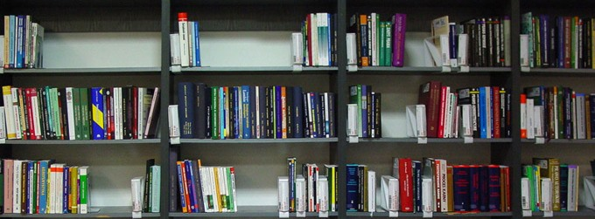
Книги-юбиляры 2018:
945 лет - «Изборник 1073 года» — одна из древнейших русских рукописей (1073)
200 лет - Николай Карамзин первые восемь томов «Истории государства Российского» (1818)
150 лет - Фёдор Достоевский «Идиот» (1868)
100 лет - Александр Блок «Двенадцать» (1918)
90 лет - Виталий Бианки «Лесная газета на каждый год» (1928)

Slide 7
Краеведческие книги-юбиляры 2018 года
130 лет - Антон Чехов «Степь», «Медведь», «Предложение» (1888)
90 лет - София Парнок «Вполголоса» Стихи (1928)
90 лет - Михаил Шолохов первые две книги эпопеи «Тихий Дон»(1928)
75 лет - Михаил Шолохов «Они сражались за Родину» (1943)
70 лет - Борис Изюмский «Алые погоны»(1948)
60 лет - Федор Тумилевич «Русские народные сказки казаков-некрасовцев» (1958)
50 лет - Петроний Гай Аматуни «Чао – победитель волшебников» (1968)
45 лет - Юрий Дьяконов «Рената» (1973)

Slide 8
СМИ-юбиляры 2018 года
95 лет | «Библиотекарь» (с 1992 года «Библиотека») (1923)
90 лет | «Юный натуралист» (1928)
85 лет | «Начальная школа» (1933)
35 лет | «Миша» (1983)
20 лет | газета «Педсовет» (1998)
20 лет | «Всемирный следопыт» (1998)
15 лет | «ГЕОлёнок» (2003)
10 лет | «Современная библиотека» (2008)

Slide 9
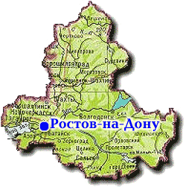
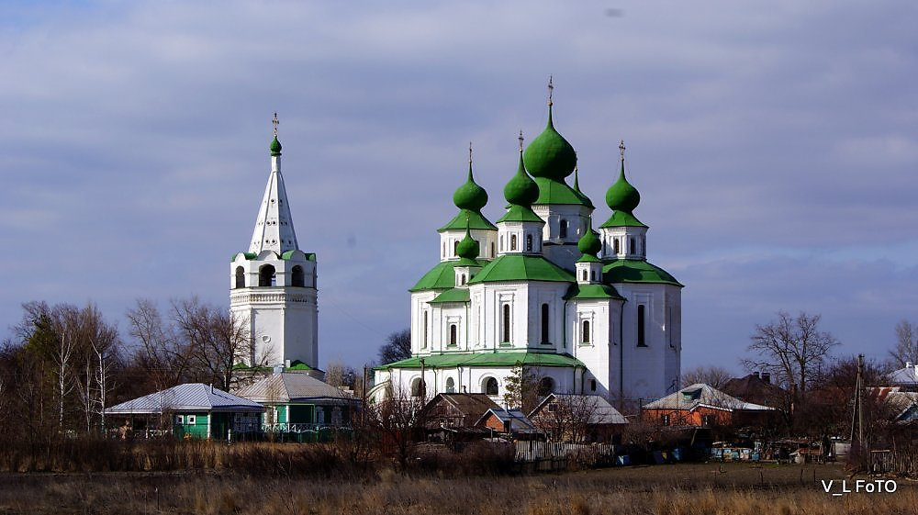
Краеведческие памятные даты
425 лет (1593) станице Старочеркасской Аксайского района – бывшему Черкасску, столице Донского войска.
Воскресенский войсковой собор
ст. Старочеркасская
Ростовская область
Фото с сайта www.voopiik-don.ru

Slide 10
Краеведческие памятные даты
345 лет (1673) лишения Дона права убежища («С Дона выдачи нет»).
После подавления восстания под предводительством Степана Разина царь Алексей Михайлович подписал указ, начались требования Москвы о выдаче беглых, и до первой четверти ХIХ века можно насчитать более сотни указов, … воспрещающих принимать беглых в казаки и вообще укрывать их на Дону.

Slide 11
Краеведческие памятные даты
205 лет (1813-1814) зарубежным походам донских казаков в составе русской армии в Отечественной войне 1812 года.

Slide 12
Краеведческие памятные даты
205 лет (1813) МУП «Городской культурно-досуговый центр им. М. Горького» (парк им. Горького) в г. Ростове-на-Дону. До 1813 года между пр. Таганрогским (пр. Буденновский) и пр. Николаевским (ул. Семашко) раскинулись сады, принадлежащие городскому голове Я. Ященко, который в 1813 году подарил весь участок городскому магистрату, а различные городские клубы взяли по наделу, благоустроили их, создали цепочку садов, которые позже были объединены в первый городской сад.

Slide 13
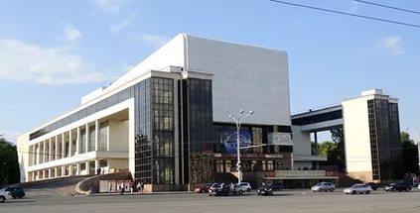
Краеведческие памятные даты
155 лет Ростовскому академическому театру драмы имени Горького (1863).
55 лет назад (1963) – завершено восстановление театра после войны. Спектаклем «Варвары» по пьесе М. Горького открыт первый послевоенный сезон.
Фото с сайта ugpressa.ru

Slide 14
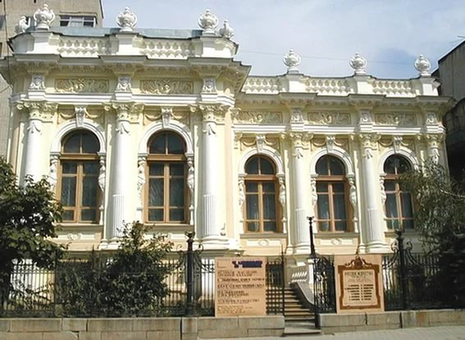
Краеведческие памятные даты
80 лет Ростовскому областному музею изобразительных искусств (1938).
Фото с сайта romii.ru

Slide 15
2018 год – 85 лет со дня первого выпуска серии «Жизнь замечательных людей» (январь, 1933)
«Жизнь замечательных людей» — серия биографических и художественно-биографических книг, выпускавшихся в 1890—1907 годах издательством Ф. Ф. Павленкова, возобновлённая в 1933 году по инициативе Максима Горького «Журнально-газетным объединением».
В 1938 году перешла в ведение издательства «Молодая гвардия», где продолжается по сей день. В годы Великой Отечественной войны выходила под названием «Великие люди русского народа».
Всего в серии вышло более 1300 книг общим тиражом более 100 миллионов экземпляров.
В настоящее время производится выпуск книг также в аудиоформате.

Slide 16
4 января - 370 лет со дня рождения английского физика, математика, астронома Исаака Ньютона (1643-1727)
Сэр Исаак Ньютон был английским физиком и математиком. Отец Ньютона был бедным фермером и поэтому отправил сына в Тринити-колледж в Кембриджский университет для обучения в качестве проповедника. Обучаясь в Кембридже, Ньютон преследовал свои личные интересы и изучал философию и математику. Он получил степень бакалавра в 1665 году и позже был вынужден покинуть Кембридж, поскольку его закрыли из-за чумы. Он вернулся в 1667 году. Исаак Ньютон получил степень магистра в 1668 году.
Ньютон считается одним из величайших учёных в истории. Он сделал весомые вложения во многие отрасли современных наук. Его открытия и теории заложили фундамент для дальнейшего прогресса в науке с тех времён.

Slide 17
6 января – день рождения Шерлока Холмса
На создание образа Шерлока Холмса Конан Дойля вдохновил его сослуживец - доктор Джозеф Белл, который работал в королевском госпитале Эдинбурга. Среди прочего, Белл отличался способностью делать тонкие умозаключения из мельчайших наблюдений.
"Холмсиана" не ограничивается одними рассказами и повестями Конан Дойля. Авторами книг о похождениях гениального сыщика были сын писателя Эдриэн, Айзек Азимов, Нил Гейман, Марк Твен и Стивен Кинг.
В рассказах о Шерлоке Холмсе Конан Дойль описал многие методы криминалистики, которые в то время были неизвестны полиции. После выхода произведений Конан Дойля дедуктивный метод стал использоваться криминалистами по всему миру. В начале XX века криминальная полиция Египта ввела произведения писателя в обязательную программу экзамена для следователей.
Фраза "Элементарно, Ватсон!", которую мы привыкли ассоциировать с Шерлоком Холмсом, ни разу не встречается в оригинальных книгах Конан Дойля. Её придумали в одной из театральных постановок по мотивам книг о Холмсе, откуда фраза стремительно перекочевала в фильмы.
Во времена написания рассказов о Шерлоке Холмсе дома с адресом Бейкер-стрит, 221b не существовало. По сути, он не существует и сейчас — номера домов с 215 по 229 относятся к зданию Abbey National.
Писатель считал свои рассказы несерьёзными и однажды принял решение "убить" своего героя. После публикации рассказа "Последнее дело Холмса" на него посыпался ворох гневных писем и сыщика пришлось "воскресить".
Пять советских фильмов о Холмсе, главные роли в которых исполнили Василий Ливанов и Виталий Соломин, были признаны англичанами одними из лучших постановок. В музее на Бейкер-стрит даже играет музыка Владимира Дашкевича, написанная для этих фильмов. 23 февраля 2006 года Ливанов был награждён Орденом Британской Империи.

Slide 18
10 января – 135 лет со дня рождения русского писателя Алексея Николаевича Толстого (1883-1945)
Писатель родился в Саратовской области.
Первая мировая война и Октябрьская революция заставили Толстого обратиться к теме великой личности в истории. «Четыре эпохи влекут меня: эпоха Ивана Грозного, Петра Первого, Гражданской войны 1918—1920 гг. и наша сегодняшняя», — писал он в дневнике. Все эти замыслы ему удалось осуществить.
В мае и июле 1930 А.Н. Толстой приезжал на Дон, где собирал материал для произведений «Восемнадцатый год» и «Хлеб».
Для детей написал сказку «Золотой ключик, или Приключения Буратино» (1936 г.). Прототипом Буратино здесь стал Пиноккио из одноимённой сказки Карло Коллоди, однако отличия сюжета и характеров героев достаточно существенны, и о “Буратино” вполне можно говорить как о самостоятельном произведении.
В годы Великой Отечественной войны Толстой в своих статьях рассказывал о подвигах на фронте и в тылу. Силой духа русских людей писатель восхищался в «Рассказах Ивана Сударева» (1942—1944 гг.).

Slide 19
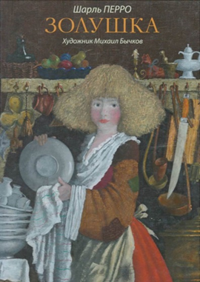
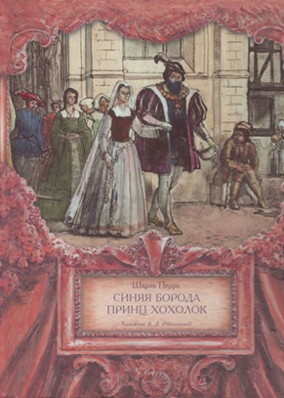
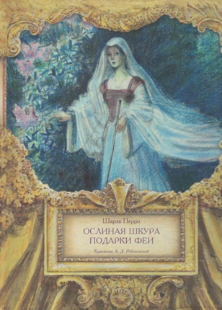
12 января - 390 лет со дня рождения французского сказочника, поэта Шарля Перро (1628-1703)
Шарль Перро родился в семье судьи Парижского парламента Пьера Перро и был младшим из его шести детей.
Шарль в 17 лет поступил в университет и в 23 года получил диплом юриста. Пять лет юноша работал адвокатом и защищал бедных людей. Он мог это себе позволить, так как никогда не был стеснён в средствах, и занимался только интересными с точки зрения адвокатуры делами. Но вскоре ему стало просто скучно, и он ушёл работать в министерство финансов Франции. Это принесло Шарлю Перро признание при дворе Людовика IV.
«Сказки Матушки Гусыни» стали первой в мире книгой, написанной для детей. До этого книг для детей никто специально не писал. Зато потом детские книги пошли лавиной. Из шедевра Перро родился сам феномен детской литературы!
За сочинительство сказок учёные и коллеги (а Шарль к этому времени уже был профессором) сживали его со свету, а дворянство закрыло перед ним двери своих домов.

Slide 20
15 января – День рождения Википедии (2001)
«Википедия» — общедоступная многоязычная универсальная интернет-энциклопедия со свободным контентом.
Владелец сайта — американская некоммерческая организация «Фонд Викимедиа», имеющая 39 региональных представительств. Название энциклопедии образовано от английских слов wiki («вики»; в свою очередь заимствовано из гавайского языка, в котором оно имеет значение «быстро») и encyclopedia («энциклопедия»).
Запущенная в январе 2001 года Джимми Уэйлсом и Ларри Сэнгером, Википедия сейчас является самым крупным и наиболее популярным справочником в Интернете. По объёму сведений и тематическому охвату Википедия считается самой полной энциклопедией из когда-либо создававшихся за всю историю человечества. Одним из основных достоинств Википедии как универсальной энциклопедии является возможность представления информации на родном языке пользователя. На июнь 2016 года разделы Википедии есть на 295 языках, а также на 493 языках в инкубаторе. Она содержит более 40 миллионов статей. Интернет-сайт Википедии является пятым по посещаемости сайтом в мире.

Slide 21
20 января – день рождения Эраста Фандорина
Эраст Петрович Фандорин — герой серии исторических детективов российского писателя Бориса Акунина «Приключения Эраста Фандорина».
Персонаж Фандорина воплотил в себе идеал аристократа XIX века: благородство, образованность, преданность, неподкупность, верность принципам.

Slide 22
19 января – 145 лет со дня рождения русской писательницы Лидии Алексеевны Чарской (1873-1937)
Родилась 19 января 1875 года в Царском селе. Семь лет (1886—1893) провела в Павловском женском институте в Петербурге; впечатления институтской жизни стали материалом для её будущих книг.
К литературной деятельности писательницу подтолкнуло стеснение в средствах — Чарская одна растила сына Юрия. В 1901 году в журнале «Задушевное слово» была напечатана первая повесть «Записки институтки», принесшая писательнице необычайный успех. С тех пор повести Чарской появлялись в этом журнале ежегодно. Всего за 20 лет творчества из под пера писательницы вышли 80 повестей, 20 сказок, 200 стихотворений .
В отчёте одной популярной детской библиотеки в 1911 году сообщалось, что юные читатели требовали 790 раз книги Чарской и лишь 232 раза сочинения Жюля Верна.

Slide 23
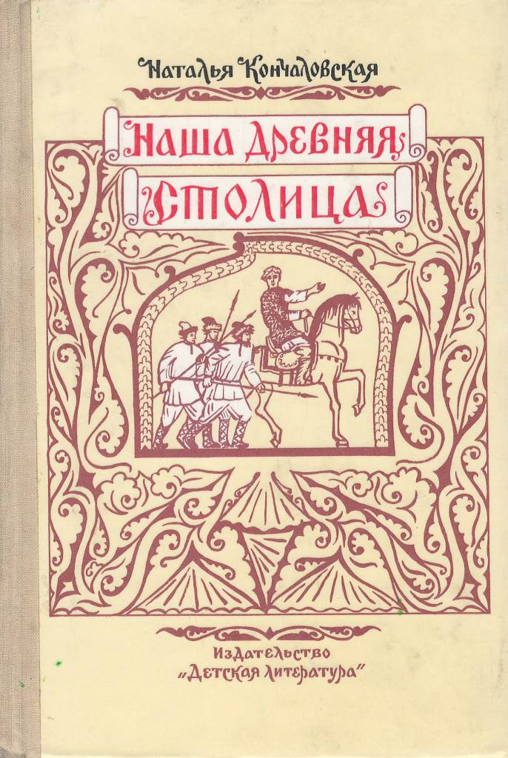
19 января – 115 лет со дня рождения русской писательницы Натальи Петровны Кончаловской (1903-1988)
Наталья Петровна Кончаловская (1903—1988) — русская советская детская писательница, поэтесса и переводчица. Отцом Кончаловской был русский художник Пётр Петрович Кончаловский, братом — художник Михаил Петрович Кончаловский, дедом по линии матери — художник Василий Иванович Суриков. Естественно, что её детство, юность и молодые годы проходили в атмосфере творчества и общения с людьми-легендами, которые были частыми гостями в их доме. Родители обеспечили дочери прекрасное образование: сначала она посещала парижскую школу, а с 1910 года - гимназию Потоцкой.
Стихотворный дар проявился у Натальи Кончаловской ещё с детства, однако долгое время она не знала, чем будет заниматься в дальнейшей жизни. Первая печатная работа Натальи Кончаловской увидела свет, когда писательнице было уже 35 лет. Помимо литературной деятельности (переводов, поэзии, книги воспоминаний о Сурикове и пр.), она занималась и общественной работой по сохранению музея своего знаменитого деда.
В поэзии Наталья Кончаловская особенно ярко заявила о себе в стихах для детей. Она начала с переводов английской детской поэзии. Её собственные стихи собраны в книжках "Огород наоборот", "Близнецы", "Что случилось?", "Сосчитай-ка!", "Нотная азбука". Кроме того, были изданы её книжки-ширмы, книжки-игрушки. Особое признание пришло к ней, когда вышла в свет книга "Наша древняя столица", над которой писательница трудилась 15 лет.

Slide 24
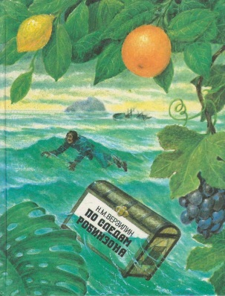
21 января – 115 лет со дня рождения русского писателя, автора научно-популярных книг, ученого-биолога Николая Михайловича Верзилина (1903-1984)
Верзилин Николай Михайлович ― писатель-натуралист, педагог, член-корреспондент Академии педагогических наук.
В ленинградском филиале Академии педагогических наук заведовал лабораторией методики преподавания ботаники и зоологии. Автор различных учебных программ, методичек «Агробиологический участок средней школы», «Опыт с растениями в живом уголке», «Внеклассная работа по ботанике», «Методика работы с учащимися на школьном участке», «Как сделать гербарий»), а для школьников 5-6-х классов пишет оригинальный учебник ботаники. Учебник по биологии для 9-10 классов неоднократно переиздавался.
Как автор книг для детей впервые выступил в 1942 году с книжкой «Лечебница в лесу», рассказав в ней о полезных для человека растениях. Большой популярностью пользовалась его неоднократно переиздававшаяся книга «По следам Робинзона» (1946).
В своих книгах рассказывал о значении растений в жизни человека, сообщал интересные факты из истории, географии, археологии, наглядно раскрывающие основную тему книг, давал советы по уходу за растениями.

Slide 25
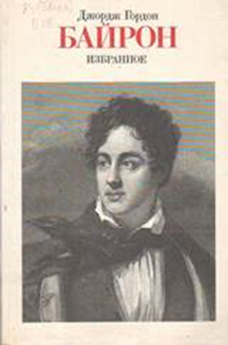
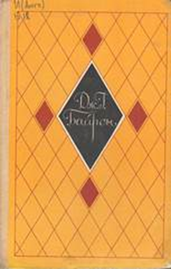
22 января - 230 лет со дня рождения английского поэта Джорджа Ноэля Гордона Байрона (1788-1824)
Ещё будучи студентом Кембриджского университета поэт опубликовал сборник «Часы досуга» (1807 г.), а славу ему принесла поэма «Паломничество Чайльд-Гарольда», печатавшаяся отдельными выпусками с 1812 по 1818 год
«Тот, кто не любит свою страну, ничего любить не может.»
Дж. Байрон

Slide 26
24 января - 170 лет со дня рождения русского художника Василия Ивановича Сурикова (1848-1916)
Суриков родился в Красноярске зимой 1848 года в семье, которая происходила из казачьего рода, осваивающего Сибирь.
В восемь лет мальчик начал учиться в приходском училище. Его способности к рисованию были замечены преподавателем, который начал с ним заниматься отдельно. И ребёнок поверил, что сможет стать художником.
В Академию художеств сразу поступить не удалось, так как не хватило умения, но, проучившись недолго на курсах по рисованию, Суриков всё-таки поступил (1869 – 1875). Но когда закончилось обучение, большой золотой медали за свою работу молодой художник не получил. Зато ему представилась возможность переехать в Москву и начать работу по росписи на библейские темы для храма Христа Спасителя, который тогда строился. Так биография Сурикова сделала новый поворот.
Работая над картиной «Покорение Сибири Ермаком» Василий Иванович летом 1893 года делал зарисовки на Дону.

Slide 27
Дни воинской славы России
27 января – День полного освобождения советскими войсками города Ленинграда от блокады его немецко-фашистскими войсками (1944 год)
В 1941 году Гитлер развернул военные действия на подступах к Ленинграду, чтобы полностью уничтожить город. 8 сентября 1941 года кольцо вокруг важного стратегического и политического центра сомкнулось. 18 января 1943 года блокада была прорвана, и у города появился коридор сухопутной связи со страной. 27 января 1944 года советские войска полностью сняли длившуюся 900 дней фашистскую блокаду города.

Slide 28
18 января – день рождения графини Томской
Старая графиня Анна Федотовна Томская является одним из главных персонажей повести "Пиковая дама" Пушкина.
Графине 87 лет, а в молодости она была фрейлиной при императорском дворе.
Томская живёт в центре Петербурга в старинном доме, по-прежнему посещает светские вечера и даёт балы.
Согласно легенде, графиня знает тайну, благодаря которой можно выиграть игру в карты.
Графиня никому не открывает свою тайну за исключением одного раза, когда она якобы помогает одному молодому человеку.

Slide 29
28 января – Международный день без Интернета
Как известно, в череде праздничных дат есть такой праздник, как День интернета, но не стоит обходить вниманием и ещё один, хоть и весьма необычный праздник, – Международный день БЕЗ Интернета. Он отмечается мировым интернет-сообществом ежегодно в последнее воскресенье января.
Главная цель данного праздника – полностью отвлечь людей от компьютеров и глобальной сети хотя бы на один день, чтобы прожить этот день исключительно в «реальном» мире, общаться с другими людьми исключительно «вживую» или посвятить его своему любимому хобби (конечно же, не связанному с Интернетом).
Ежедневно миллионы людей начинают своё утро с просмотра новостей или почты в Интернете, а некоторые находятся там практически круглые сутки, поскольку именно с Интернетом связана их работа. Кто-то сидит в чатах, форумах или социальных сетях часами, кто-то смотрит в сети кино или передачи, кто-то что-то там покупает или заказывает, не выходя из дома… Вещи, которые делают нашу жизнь проще и интересней, заставляют быть зависимыми от себя, в том числе и Интернет. Многие из нас никогда не расстаются со своими телефонами, смартфонами, планшетами, ноутбуками, больше уделяя внимания своим виртуальным друзьям и знакомым, а не близким людям…

